Slide 1
数据结构与算法分析
樊 凯
kfan@mail.xidian.edu.cn
网络与信息安全学院

Slide 2
教材：《数据结构与算法分析》，荣政、樊凯等编著，西安电子科技大学出版社
课时：44（上课）＋24（上机）
上课时间：9月～1月
上机时间：另行通知
考核方式：笔试（闭卷）70％＋上机考试15%＋大作业15%
无故缺课三次取消考试资格。
说明：原来学过的同学可以通过认定免修

Slide 3
1—软件基本概念
软件的定义
  定义1
    能够对人们提供帮助的、能够在计算机上运行的程序都可以称为软件。
  定义2－－更准确
    利用计算机本身提供的逻辑功能，合理地组织计算机的工作流程，简化或替代人们使用计算机过程中的各个环节，提供给使用者一个便于操作的工作环境的“程序集”。
    软件包括计算机程序和与之相关的文档资料的总和。
      文档是指编制程序所使用的技术资料和使用该程序的说明性资料，如使用说明书等，即开发、使用和维护程序所需的一切资料。

Slide 4
1—软件基本概念
软件产品与硬件产品的不同
  软件是逻辑的而不是物理的产品。
  软件是由开发或工程化而形成的，而不是传统意义上的制造产生的。
    硬件在制造过程中可能引入质量问题，软件则几乎不可能发生类似问题；软件成本集中于开发上，而硬件成本除开发成本外还有生产成本。
  软件不会磨损。
    软件的故障率随时间的推移而降低，而硬件的故障率随时间的推移而增加。硬件模块磨损后可以用新的备用模块替换，而软件故障则是其中的错误，没有可替换的备件。
  大多数软件是自定义的，而不是通过已有的组件组装而来的。当然，当前基于组件的软件开发已经成为未来的主要发展技术。

Slide 5
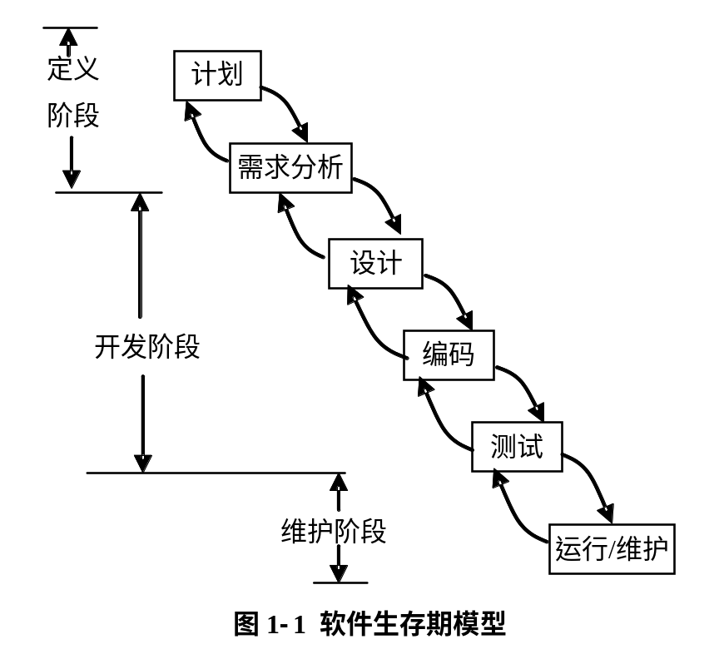
1—程序设计技术
软件生存期
从软件项目的需求定义到完成使命后而废弃的全过程。

Slide 6
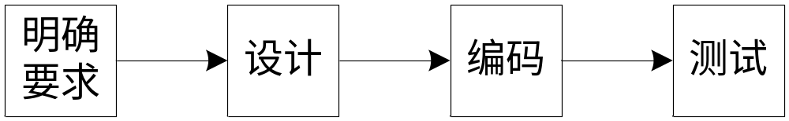
1—程序设计技术
程序设计的主要环节
  程序测试是指在受控制的条件下对程序进行操作并评价操作结果的过程。
  1. 测试目的是为了证明程序有错，而不能保证程序没有错误
  2. 程序测试独立性
  3. 测试用例
  谁使用该程序？
  使用该程序的具体目的是什么？
  程序需要做哪些工作？即具有的功能是什么？
  设计包括程序结构设计、模块设计、数据结构与算法设计和用户界面设计。
将设计的结果转换为用某种程序设计语言编写的程序：
1. 内部文档和外部文档。
2. 可读性
3. 调试

Slide 7
1—数据结构基本概念
数据结构引入
  计算机管理图书目录问题
书名 | 作者 | 登录号 | 分类号 | 出版日期 | 定价
Java语言 | 李 晓等 | 97000018 | 73.8792−99 | 1977/3/26 | 43.5
UNIX系统 | 张 昊 | 96000129 | 73.874−126 | 1996/9/19 | 23.5
… | … | … | … | … | …

Slide 8
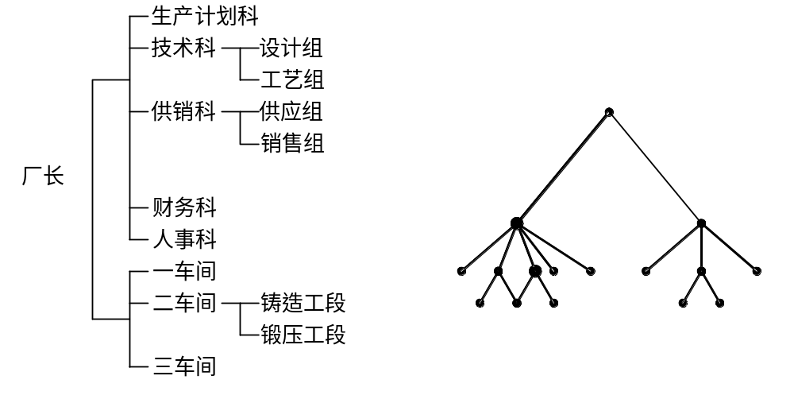
1—数据结构基本概念
数据结构引入
  工厂的组织管理问题

Slide 9
1—数据结构基本概念
多叉路口交通灯管理问题
C
D
AB
AC
AD
B
BA
BC
BD
E
DA
DB
DC
A
说明：
例如 亮时，只有
D→A D →B 两条路可通行。
EA
EB
EC
ED

Slide 10
1—数据结构基本概念
基本概念
  数据
  描述客观事物的数、字符以及所有能输入到计算机中并被计算机程序处理的符号的集合。具有可识别性、可加工处理性和可存储性等特征。
  数据元素
  数据的基本单位，即数据这个集合中的一个个体（客体）。一个数据元素可由若干个数据项组成。
  数据项
  数据的最小单位。
  数据对象
  具有相同特性的数据元素的集合。

Slide 11
1—数据结构基本概念
数据结构(data structure)
按某种逻辑关系组织起来的一批数据，应用计算机语言，按一定的存储表示方式把他们存储在计算机的存储器中，并在这些数据上定义了一个运算的集合。二元组：
Data-Structure=(D,R)
数据结构研究的主要内容
  ① 数据元素间的逻辑关系—— 逻辑结构
  ② 数据元素极其关系在计算机存储器内的表示
  —— 存储结构
  ③ 数据的运算 —— 对数据施加的操作
数据元素的集合
D上关系的集合

Slide 12
1—数据结构基本概念
学生成绩表的例子
  数据结构
  数据元素
  数据项
  直接前趋
  直接后继
  开始结点
  终端结点
学号 | 姓 名 | 性别 | 课名 | 成绩
22001 | 王 丽 | 女 | 物理 | 81
22002 | 刘建东 | 男 | 物理 | 76
… | … | … | … | …
22031 | 陈立平 | 男 | 物理 | 92

Slide 13
1—数据结构基本概念
数据的逻辑结构有两大类：
  线性结构
    线性结构的逻辑特征是：有且仅有一个开始结点和一个终端结点，且所有结点都最多只有一个直接前趋和一个直接后继。
  非线性结构
    非线性结构的逻辑特征是一个结点可能有多个直接前趋和直接后继。

Slide 14
1—数据结构基本概念
数据的存储结构
  顺序存储方法
    该方法是把逻辑上相邻的结点存贮在物理位置上相邻的存贮单元里，结点间的逻辑关系由存贮单元的邻接关系来体现。由此得到的存贮表示称为顺序存贮结构。
    该方法主要应用于线性的数据结构，非线性的数据结构
  链接存储方法
    该方法不要求逻辑上相邻的结点在物理位置上亦相邻，结点间的逻辑关系是由附加的指针字段表示的。由此得到的存贮表示称为链式存贮结构
  索引存储方法
    该方法建立附加的索引表指示数据的存储位置。
    索引表中的每一项称为索引项，一般形式是：
      （关键字，地址）
        关键字是能惟一标识一个结点或一组结点的那些数据项
        地址是存储数据的位置
  散列存储方法
    该方法的基本思想是根据结点的关键字直接计算出该结点的存贮地址。
      Address=H(KeyWord)

Slide 15
2—线 性 表
线性表的引入
本章主要内容
  线性表的基本概念
  线性表的顺序存储结构及其运算
  线性表的链式存储结构及其运算

Slide 16
线性表的基本概念
线性表的逻辑结构定义
  线性表是由n（n≥0）个数据元素a₁,a₂,…,a_{n}构成的有限序列。其中，数据元素的个数n定义为表的长度。当n=0时称为空表，通常将非空的线性表（n>0）记作：（a₁,a₂,…,a_{n}）。
    数据元素a_{i}的具体含义，在不同的情况下可以不同。
    同一线性表中的元素必定具有相同的特性。

Slide 17
线性表的逻辑特征
对于非空的线性表，有且仅有一个开始结点a₁，有且仅有一个终端结点a_{n}。
当i=1,2,…,n−1时，a_{i}有且仅有一个直接后继a_{i+1}；当i=2,3,…,n时，a_{i}有且仅有一个直接前趋a_{i−1}。
线性表中结点之间的逻辑关系即是上述的邻接关系；
线性表是一个线性结构。

Slide 18
线性表的运算
置空表SETNULL(L)
求长度LENGTH(L)
取结点GET(L,i)
定位LOCATE(L,x)
插入INSERT(L,x,i)
删除DELETE(L,i)
取直接前趋PRIOR(L,a_{i})
取直接后继NEXT(L,a_{i})

Slide 19
线性表的实例
void Purge(LinearList ∗L) { // 删除线性表Ｌ中重复出现的多余结点
int i=1,j,x,y;
while (i<Length(L)) {
//每次循环使当前第i结点是无重复值的结点
x=Get(L,i); // 取当前第i个结点
j=i+1;
while (j<=Length(L)) {
y = Get(L,j); // 取当前第j个结点
if (x==y) Delete(L,j); // 删除当前第j个结点
else j++;
}
i++;
}
} // Purge

Slide 20
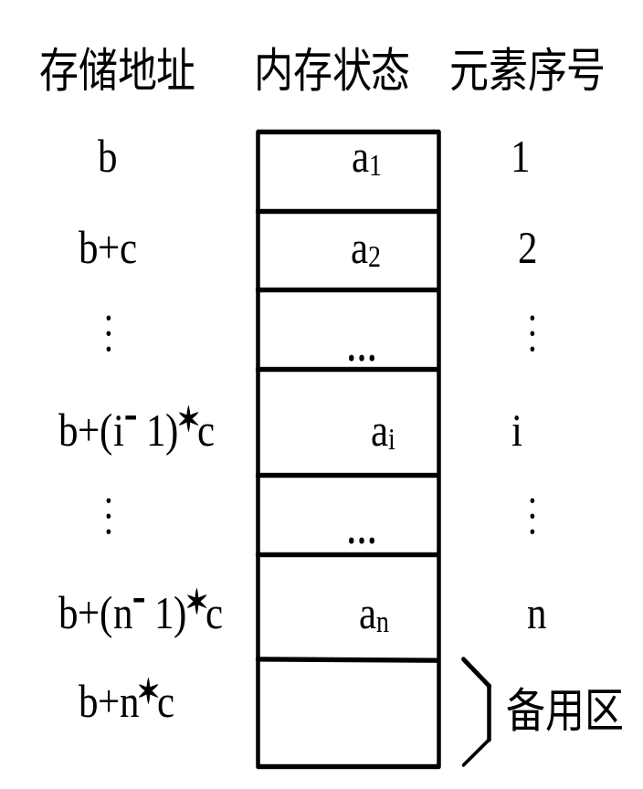
线性表的顺序存储结构
顺序表：线性表的顺序存储结构
  是用一组地址连续的存储单元依次存储线性表的元素。
  线性表的第i个元素a_{i}的存储位置为
    Loc(a_{i})=Loc(a₁)+(i−1)∗c 1≤i≤n
  起始位置或基地址：Loc(a₁)
线性表的这种机内表示称做线性表的顺序存储结构或顺序映象。
线性表的顺序存储结构是一种随机存取的存储结构。

Slide 21
顺序表的定义
定义顺序表
typedef int datatype; /* datatype可为任何类型 */
#define maxsize 1024 /* 顺序表可能的最大长度 */
typedef struct
{ datatype data[maxsize];
int last;
} SequenList;
第i个元素的下标是i-1；
last指示终端结点的位置, last+1是表的长度；

Slide 22
问 题
顺序表建表需要使用malloc和free函数么？

Slide 23
解 答
顺序表建表时也要分配空间
int InitList(void)
{ int num, i;
printf("please input no.:\n"); //输入元素的个数
scanf("%d", &num);
if(num>MAXSIZE)
{ printf("input error!\n");
return (-1);
}
L = (sequenlist *)malloc(sizeof(sequenlist)); //为L分配内存空间
if (L==NULL)
{ printf("malloc memory error!");
return (-1);
}
printf("please input L ( %d elements):\n", num); //输入数据元素内容
for (i=0; i<num; i++)
scanf("%d", &L->data[i]);
L->last = i-1;
return (0);
}
顺序表
typedef int datatype;
#define maxsize 1024
typedef struct
{ datatype data[maxsize];
int last;
} sequenlist;

Slide 24
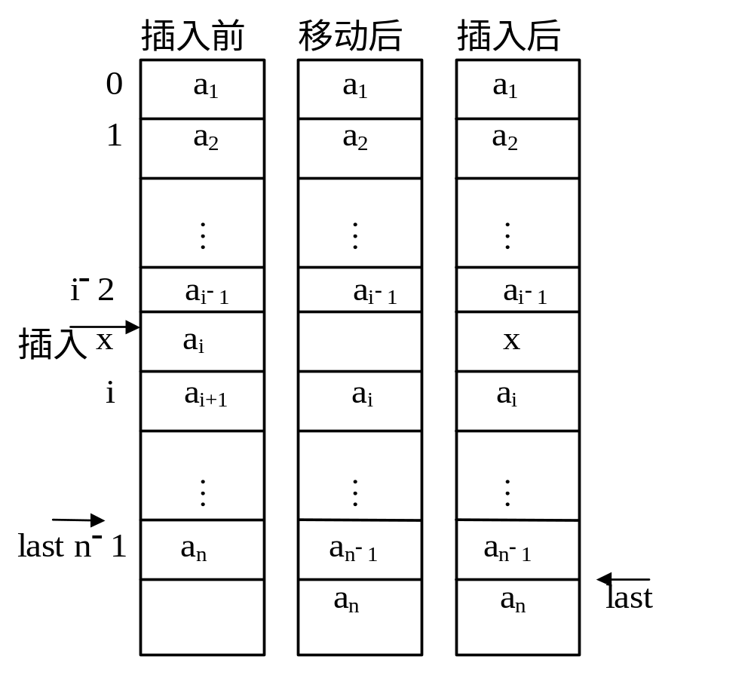
顺序表的基本运算
插入运算
  先移动后插入

Slide 25
插入运算的实现
int Insert(sequenlist ∗L, int x, int i)
/* 将新结点x插入顺序表L的第i个位置上 */
/* L是sequenlist类型的指针变量 */
{ int j;
if ((L->last)>=maxsize−1)
{ print (“overflow”);return (0);} /* 表空间溢出 */
else
if ((i<1)||(i>(L->last)+2)
{ print (“error”);return (0);} /* 非法位置 */
else
{ for (j=L->last; j>=i−1;j--)
L->data[j+1]= L->data[j]; /* 结点后移 */
L->data[i−1]=x; /* 插入x，存在(∗L).data[i−1]中 */
L->last=L->last+1; /* 终端结点下标加1 */
}
retum(1);
} /* INSERT */
当 i=n+1 ?

Slide 26
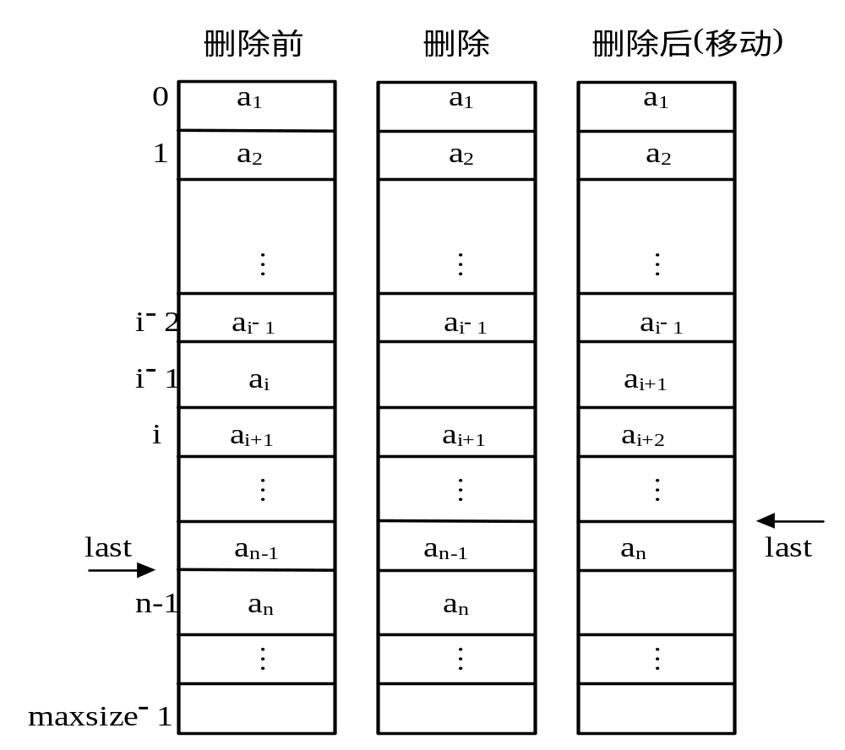
删除运算
直接移动数据元素

Slide 27
删除运算的实现
int DELETE (sequenlist ∗L, int i)
/* 从顺序表中删除第i个位置上的元素 */
{ int j;
if ((i<1)||(i>L->last+1))
{ print (“error”);return (0);} /* 非法位置 */
else
{ for(j=i;j<=L->last; j++)/*第i个结点下标值是i−1*/
L->data(j−1)=L->data[j]; /* 结点前移 */
L->last--; /* 表长减1 */
}
return (1);
} /* DELETE */

Slide 28
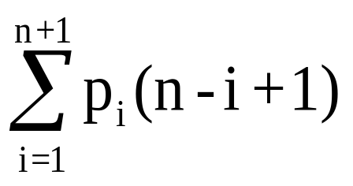
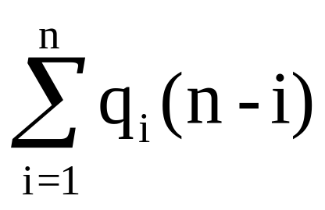
插入、删除算法分析
插入一个元素时所需移动元素次数的期望值（平均次数）为
E_{IS}=
线性表中删除一个元素所需移动元素次数的期望值（平均次数）为
E_{DE}=

Slide 29
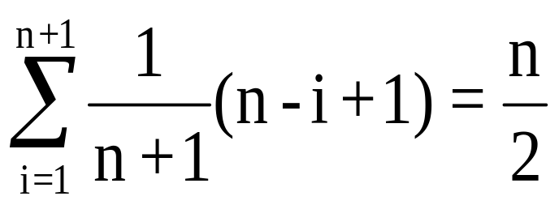
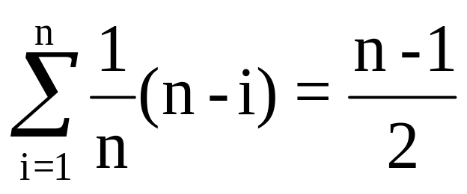
插入、删除算法分析
假设在线性表的任何位置上插入或删除元素的概率相等，则p_{i}=1/n+1，q_{i}=1/n，故
  E_{IS}=
  E_{DE}=

Slide 30
思考
问题表述及要求：
现有若干学生的学籍档案信息，要求编写一个应用软件对其进行日常管理，以实现学生档案信息的插入和删除，并能根据学号查询。
提示：
将所有学生的档案信息存放在一个顺序表中， 表中的每一个结点是一个学生的档案信息；
假设每个学生的数据包括以下内容：学号、姓 名、性别、籍贯；
表中结点按学生姓名的字典顺序排列。

Slide 31
思考
数据结构定义：
#define M 100 /* 顺序表的最大长度 */
typedef struct /* 学生数据结点类型 */
{ int number;
char name[20];
char sex;
char addr[20];
} node;
typedef struct
{ node stu[M];
int last; /* 最后一个学生数据在表中的位置 */
} sequenlist;
sequenlist *L;

Slide 32
思考
1. 建立表：从键盘输入信息，并存放在顺序表中
sequentlist * Creat( ) {
int i = 0;
sequentlist *L;
node student;
L = (sequentlist *)malloc(sizeof(sequenlist));
L->last = -1;
printf(“请输入学生学籍档案信息(以输入学号0结束)\n”);
while(1) {
printf(“输入学号：”);
scanf(“%d”, &student.number);
if(student.number == 0)
break;
printf((“输入姓名 性别 地址：”)；
scanf (“%s %c %s”, student.name, &student.sex, student.addr);
L->stu[i++] = student;
L->last++;
}
return L;
}

Slide 33
思考
2. 插入：按姓名的字典顺序将学生数据插入到档案中
void Insert(sequentlist *L, node student) {
int i, j, n = 0;
for(i = 0; i <= L->last; i++)
if(strcmp(student.name, L->stu[i].name) < 0)
break;
for(j = L->last; j >= i; j--)
L->stu[j+1] = L->stu[j];
L->stu[i] = student;
L->last++;
return;
}

Slide 34
思考
3. 删除：根据输入的学生学号删除相应数据
int Delete(sequenlist *L, int n) {
int i, j;
for(i = 0; i <= L->last; i++)
if(L->stu[i].number == n) break;
if (i > L->last) {
printf(“Not found!\n”); return (0);}
else {
for(j = i; j <= L->last; j++)
L->stu[j] = L->stu[j+1];
L->last--;
return(1);
}
}

Slide 35
思考
4. 查询：根据输入的学生姓名查询学生的档案信息
int Locate(sequenlist *L, char name[]) {
int i;
for (i = 0; i <= L->last; i++) {
if (strcmp(L->stu[i].name, name) == 0) {
printf(“\n Number:%6d”, L->stu[i].number);
printf(“\n Name:%s”, L->stu[i].name);
printf(“\n Sex:%c”, L->stu[i].sex);
printf(“\n Address:%s”, L->stu[i].addr);
return(1);
}
}
if (i > L->last) {
printf(“Not found!\n”; return (0);
}
}

Slide 36
思考
5. 输出：输出所有学生的档案信息
void Output(sequenlist *L) {
int i;
printf(“Number Name Sex Address\n”);
for(i = 0; i <= L->last; i++) {
printf(“%6d %s”,L->stu[i].number,L->stu[i].name);
printf(“%c %s\n”,L->stu[i].sex,L->stu[i].addr);
}
}

Slide 37
顺序表的优缺点
顺序表的优点：
  随机存取表中任意元素；
  存储位置可用一个简单直观的公式表示；
  存储密度高。
顺序表的缺点：
  在做插入或删除运算时，需移动大量元素；
  线性表按最大空间预先分配；
  表的容量难以扩充。

Slide 38
线性表的链式存储结构
将链接方式存储的线性表称为链表
链表分类：
  链接方式
    单链表
    循环链表
    双链表

Slide 39
单 链 表
链表是用一组任意的存储单元来存放线性表的元素，这组存储单元既可以是连续的，也可以是不连续的。
存储数据元素信息的域称作数据域；存储后继元素存储位置的域称作指针域，指针域中存储的信息称指针或链。
链表的每个结点中只包含一个指针域，故将这种链表称为单链表。
data
next

Slide 40
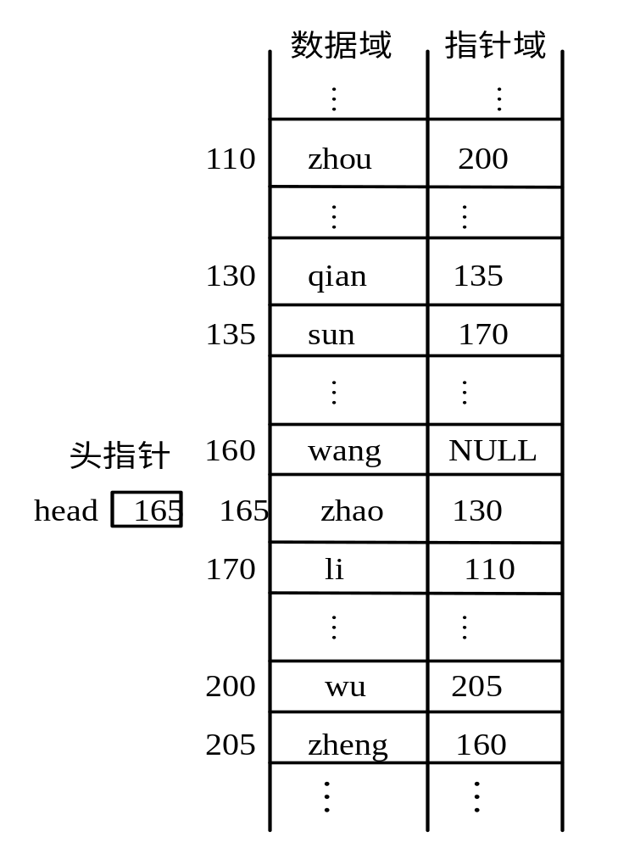
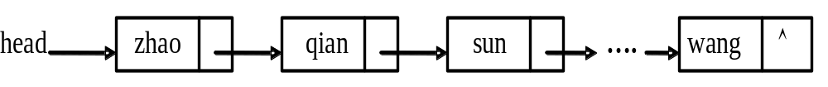
单链表
下图是线性表 （zhao, qian, sun, li, zhou, wu, zheng, wang）的单链表示意图。

Slide 41
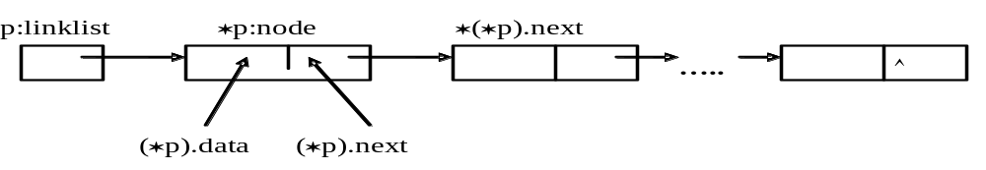
用C语言描述单链表
数据结构定义
typedef int dataype;
struct node /* 结点类型 */
{ datatype data;
struct node ∗next;
};
struct node ∗head，∗p; /* 指针类型说明 */
结点存储单元分配
  p=malloc(sizeof(struct node))；
结点存储单元释放
  free(p)
  p=NULL;

Slide 42
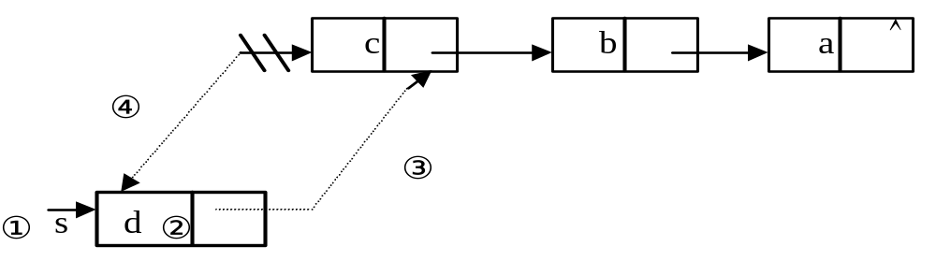
建立单链表-头插法建表
struct node ∗CREATLISTF( )
{ char ch; /* 逐个输入字符，以“$”为结束符，返回单链表头指针 */
struct node ∗head,∗s;
head=NULL; /* 链表开始为空 */
ch=getchar( ); /* 读入第一个结点的值 */
while (ch!='$')
{ s=(struct node∗)malloc(sizeof(struct node)); /* 生成新结点 */
s→data=ch; /* 将输入数据放入新结点的数据域中 */
s→next=head;
head=s; /* 将新结点插入到表头上 */
ch=getchar( ); /* 读入下一个结点的值 */
}
return head; /* 返回链表头指针 */
} /* CREATLISTF */

Slide 43
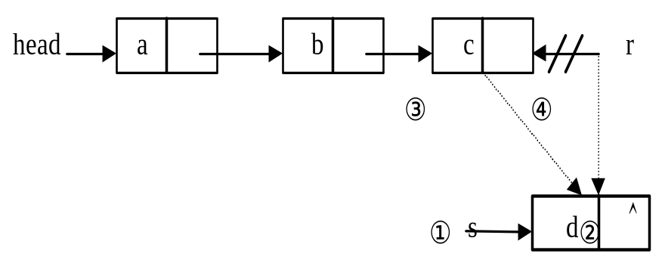
建立单链表-尾插法建表
struct node ∗CREATLISTR() /* 尾插法建立单链表，返回表头指针 */
{ char ch;
struct node ∗head,∗s,∗r;
head=NULL; /* 链表初值为空 */
r=NULL; /* 尾指针初值为空 */
ch=getchar(); /* 读入第一个结点值 */
while (ch!=‘$’) /* ‘$’为输入结束符 */
{ s=(struct node∗)malloc(sizeof(struct node)); /* 生成新结点∗s */
s→data=ch;
if (head==NULL) head=s; /* 新结点∗s插入空表 */
else r→next=s; /* 非空表，新结点∗s插入到尾结点 */
r=s; /* 尾指针r指向新的表尾 */
ch=getchar(); /* 读入下一结点值 */
}
if (r!=NULL) r→next=NULL; /* 对非空表，将尾结点的指针域置空 */
return head; /* 返回单链表头指针 */
} /* CREATLISTR */

Slide 44
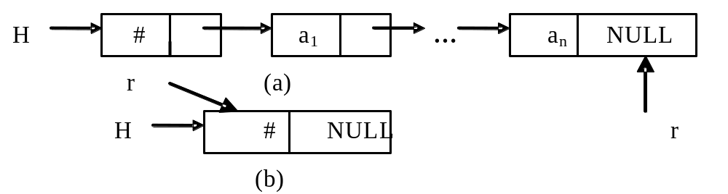
尾插法建立带头结点的单链表
struct node ∗CREATLISTR1( )
/* 尾插法建立带头结点的单链表，*/
{ char ch;
struct node ∗head,∗s,∗r;
head=(struct node∗)malloc(sizeof(struct node)); /* 生成头结点head */
r=head; /* 尾指针指向头结点 */
ch=getchar( );
while(ch!=‘$’) /* “$”为输入结束符 */
{ s=(struct node∗)malloc(sizeof(struct node)); /* 生成新结点*s */
s→data=ch;
r→next=s; /* 新结点插入表尾 */
r=s; /* 尾指针r指向新的表尾 */
ch=getche( ); /* 读入下一个结点的值 */
}
r→next=NULL;
return head;
/* 返回表头指针 */
} /* CREATLISTR1 */

Slide 45
单链表查找运算
按序号查找 (n为表长，要查找第i个结点，p指向当前结点，j为计数器，当j=i
时,p所指的结点即为要找的第i个结点)
  struct node ∗GET(struct node ∗head, int i) /*head带头结点,返回位置或NULL*/
  { int j;
  struct node ∗p;
  p=head; j=0; /* 从头结点开始扫描 */
  while ((p→next!=NULL) &&(j<i)
  { p=p→next; /* 扫描下一个结点 */
  j++; /* 已扫描结点计数器 */
  }
  if (j==i) return p; /* 找到了第i个结点 */
  else return NULL; /* 找不到，i≤0或i>n */
  } /* GET */
按值查找 ( head带头结点，找值等于key的结点，返回位置p或NULL )
  struct node ∗LOCATE( struct note ∗head, datatype key)
  { struct node ∗p;
  p=head→next; /* 从开始结点比较 */
  while ((p!=NULL)&&(p→data!=key))
  p=p→next; /* 没找到，继续循环 */
  if (p==NULL) return NULL;
  else return p; /* 找到结点key，退出循环 */
  } /* LOCATE */

Slide 46
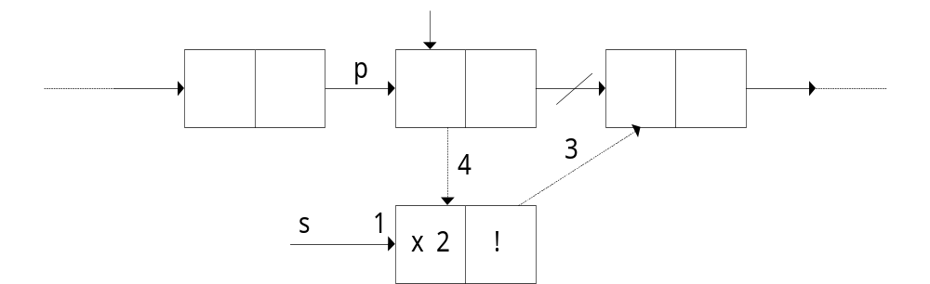
单链表插入运算（后）
INSERTAFTER(struct node ∗p, datatype x) /* 将值为x的新结点插入∗p之后 */
{ struct node ∗s;
s=(struct node∗)malloc(sizeof(stuct node)); /* 生成新结点∗s */
s→data=x;
s→next=p→next; p→next=s; /* 将*s插入*p之后 */
} /* INSERTAFTER */

Slide 47
单链表插入运算（前）
INSERTBEFORE (struct node ∗head, struct node ∗p, datatype x)
{struct node ∗s,∗q;
s=(struct node∗)malloc(sizeof (struct node)); /* 生成新结点*s */
s→data=x;
q=head; /* 从头指针开始 */
while (q→next!=p) q=q→next; /* 查找∗p的前趋结点∗q */
s→next=p; q→next=s; /* 将新结点∗s插入∗p之前 */
} /* INSERTBEFORE */
q
p
③
…..
…..
④
⑤
① s
x ②
^

Slide 48
单链表插入运算
完整算法
  INSERT(struct node ∗L, datatype x, int i)
  /* 将值为x的新结点插到第i个结点之前，也就是第i-1个结点之后，表长为n */
  { struct node ∗p;
  int j;
  j=i−1;
  p=GET(L,j); /* 找第i−1个结点∗p */
  if (p==NULL) print(“error”); /* i<1或i>(n+1) */
  else INSERTAFTER(p,x);
  /* 将值为x的新结点插到∗p之后 */
  } /* INSERT */

Slide 49
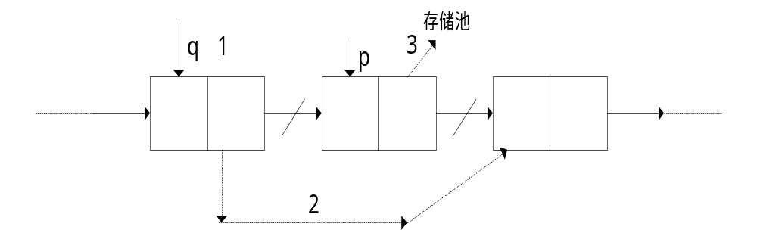
单链表删除运算
DELETE (struct node ∗p, struct node ∗head) /* 删去单链表head的结点∗p */
{ struct node ∗q;
q=head;
while (q→next!=p) q=q→next; /* 查找∗p的前趋结点∗q */
q→next=p→next; /* 删除结点∗p */
free(p); /* 释放结点∗p */
} /* DELETE */

Slide 50
在单链表上实现线性表的删除运算
DELETE(struct node ∗L, int i) /* 删去带头结点的单链表L的第i个结点 */
{ struct node ∗p,∗r;
int j;
j=i−1;
p=GET(L,j); /* 找到第i−1个结点 */
if ((p!=NULL) && (p→next!=NULL)
{ r=p→next; /* ∗r为结点∗p的后继 */
p→next=r→next; /* 将结点∗r从链表上摘下 */
free(r); /* 释放结点∗r */
}
else /* i<1或i>n */
print(“error”)
} /* DELETE */

Slide 51
将两个递增单链表合并为一个递增单链表
struct node *UNION(struct node ∗la, struct node ∗lb);
/* 合并递增单 链表la和lb */
{struct node ∗p,∗q,∗r,∗u;
p=la→next; q=lb→next;
r=la; /* r为p的直接前趋 */
while ((p!=NULL)&&(q!=NULL))
{ if (p→data>q→data)
{ u=q→next; q→next=p; r→next=q;
r=q; q=u;
}
else
{ r=p;p=p→next;}
}
if (q!=NULL) r→next=q;
return(la)
} /* UNION */

Slide 52
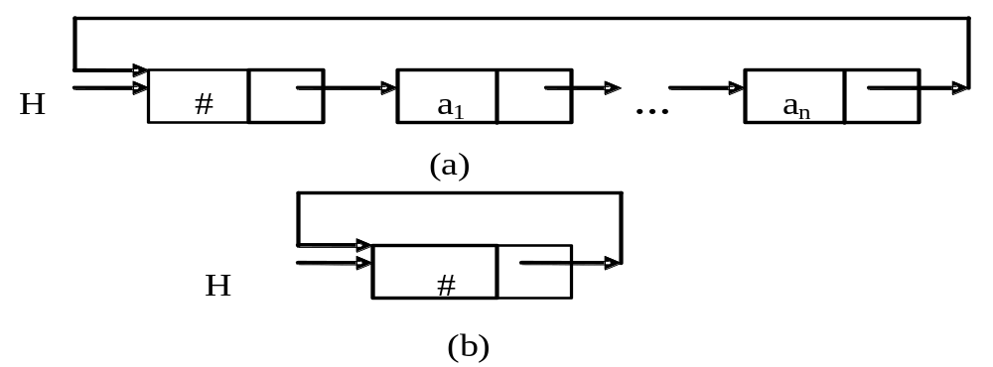
循环链表
循环链表是表中最后一结点的指针域指向头结点，整个链表形成一个环。
特点：从表中任意结点出发均可找到表中其它结点。
循环链表和单链表的区别：循环链表的运算和单链表基本一致，差别仅在于算法中对最后一个结点的循环处理上有所不同。 －－判别链表中最后一个结点的条件不再是"后继是否为空"，而是"后继是否为头结点"。

Slide 53
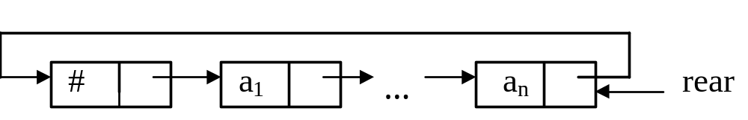
循环链表
在用头指针表示的单循环链表中，找开始结点a₁的时间是O(1)，然而要找到终端结点a_{n}，则需从头指针开始遍历整个链表，其时间是O(n)。
改用尾指针rear来表示单循环链表，则查找开始结点a₁和终端结点a_{n}都很方便，它们的存储位置分别是rear→next→next和rear，显然，查找时间都是O(1)。

Slide 54
循环链表的插入算法
INSERT (struct node ∗head, datatype x, int i) /* 循环链表第i个元素之后插入元素x */
{ struct node ∗s, ∗p;
int j;
s=(struct node ∗)malloc(sizeof(struct node));
s→data=x; /* 生成值为x的新结点 */
p=head; j=0;
while ((p→next!=head) &&(j<i))
{ p=p→next; j++;}
if (j==i)
{ s→next=p→next; p→next=s;} /* 插入操作 */
else
print (“error”);
} /* INSERT */

Slide 55
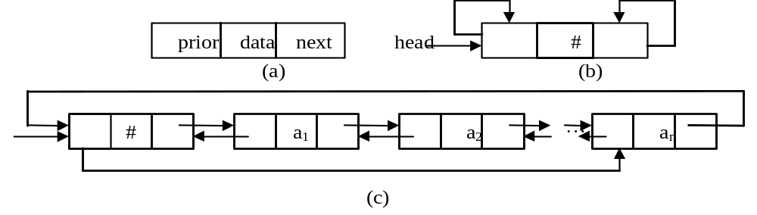
双向链表
定义
  在双向链表的结点中有两个指针域，其一指向直接后继，另一指向直接前趋，可描述如下：
  struct dnode
  { datatype data;
  struct dnode ∗prior, ∗next;
  };
  struct dnode ∗head;
双循环链表示意图 (a)结点结构 (b)空的双循环链表 (c)非空的双循环链表

Slide 56
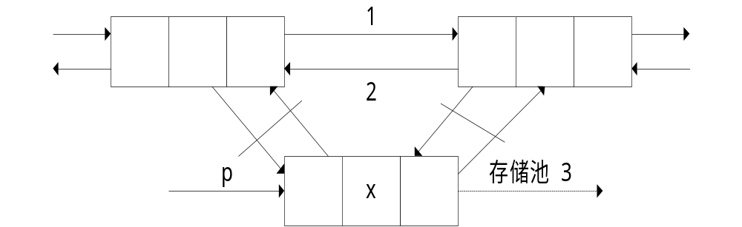
双向链表的删除运算
算法描述如下：
  DELETENODEP(struct dnode ∗p) /* 删除双向链表结点*p */
  { p→prior→next=p→next;
  p→next→prior=p→prior;
  free(p);
  } /* DELETENODEP */

Slide 57
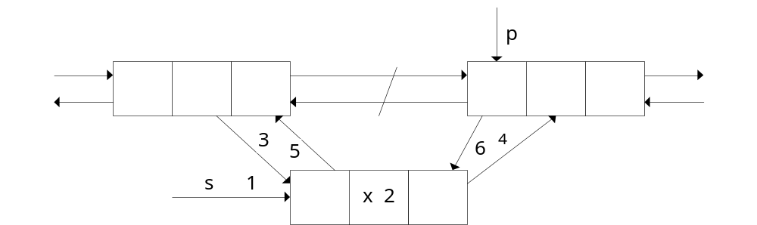
双向链表的插入运算
插入算法描述如下：
  DINSERTBEFORE(struct dnode ∗p, datatype x)
  /* 在结点∗p之前插入值为x的结点 */
  { struct dnode ∗s;
  s=(struct dnode ∗)malloc(sizeof(struct dnode));
  s→data=x;
  s→prior=p→prior;
  s→next=p;
  p→prior→next=s;
  p→prior=s;
  } /* DINSERTBEFORE */

Slide 58

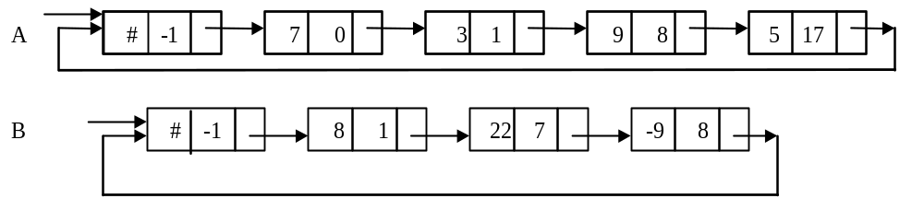
一元多项式的表示及相加
一般情况下的一元n次多项式可写成：
其中，p_{i}是指数为e_{i}的项的非零系数，且满足：
0≤e₁<e₂<…<e_{m}=n
结点类型说明如下：
struct pnode
{ float coef; /* 系数 */
int exp; /* 指数 */
struct pnode ∗next;
} ;
A₄(x)=7+3x+9x⁸+5x¹⁷和多项式B₃(x)=8x+22x⁷−9x⁸。

Slide 59
多项式相加算法
Struct pnode *polyadd (struct pnode ∗pa, struct pnode ∗pb);
/* 多项式相加运算A=A+B */
{ polynode ∗p,∗q,∗r,∗s;
float x;
p=pa→next;q=pb→next;
s=pa; /* s为p的直接前趋 */
while ((p!=pa) && (q!=pb))
{ if (p→exp<q→exp) {s=p;p=p→next;} /* p指针后移 */
if (p→exp>q→exp)
{ r=q→next;q→next=p;s→next=q;s=q;q=r;}
else {
x=p→coef+q→coef;
if (x!=0) {p→coef=x;s=p;}
else { s→next=p→next;free(p)}
p=s→next;r=q;q=q→next;free(r); }
}
if (q!=pb) /* 将B中剩余结点链入多项式A中 */
{ r=q;
while(r→next!=pb) r=r→next;
s→next=q;
r→next=pa;
}
return(pa);
} /* polyadd */

Slide 60
多项式相乘
可以利用两个一元多项式相加的算法来实现，因为乘法运算可以分解为一系列的加法运算。
若两个多项式A(x)和B(x)，则两个多项式A和B之积的多项式M(x)为
M(x)=A(x)×B(x)=A(x)×(b₀＋b₁x＋b₂x²＋ … ＋b_{n}x^{n})
=∑b_{i}×[A(x)] x^{i}
式中，每一项b_{i}[A(x)] x^{i}都是一个一元多项式。多次调用多项式相加操作，就可实现两个多项式相乘运算。

Slide 61
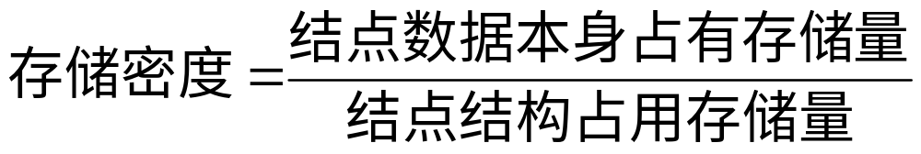
线性表存储结构的选择依据
实际应用中究竟如何选择线性表的两种存储结构：
主要根据具体问题的要求和性质，再结合顺序和链式两种存储结构的特点来决定，通常从以下几方面考虑：
  (1)存储空间：
    顺序存储结构是静态分配，造成浪费和空间溢出；
    链式存储结构是动态分配，不会发生空间溢出。
    存储密度：存储密度越大，存储空间的利用率就越高。显然，顺序存储结构的存储密度为1，而链式存储结构的存储密度小于1。

Slide 62
线性表存储结构的选择依据
  (2)运算时间：
    顺序存储结构是一种随机存取结构，链式存储结构不是随机存取结构。
    顺序表的插入和删除，需移动大量元素；链表的插入或删除，只要修改相应的指针及进行一定的查找。
对于只进行查找操作而很少做插入和删除操作时，采用顺序存贮结构为宜 ；
对于频繁地进行元素插入和删除操作的线性 表，采用链式存储结构为宜。
  (3)程序设计语言：
    根据语言是否提供指针类型来确定。

Slide 63
习题
习题
  17，21，27，31
上机
  19，21，22，31

